Slide 1
Визитка
МУЗЫКАЛЬНОГО РУКОВОДИТЕЛЯ
Логачевой Елены Геннадьевны
МБДОУ «ЦРР- Д/С №29 «ДЕЛЬФИНЧИК»

Slide 2
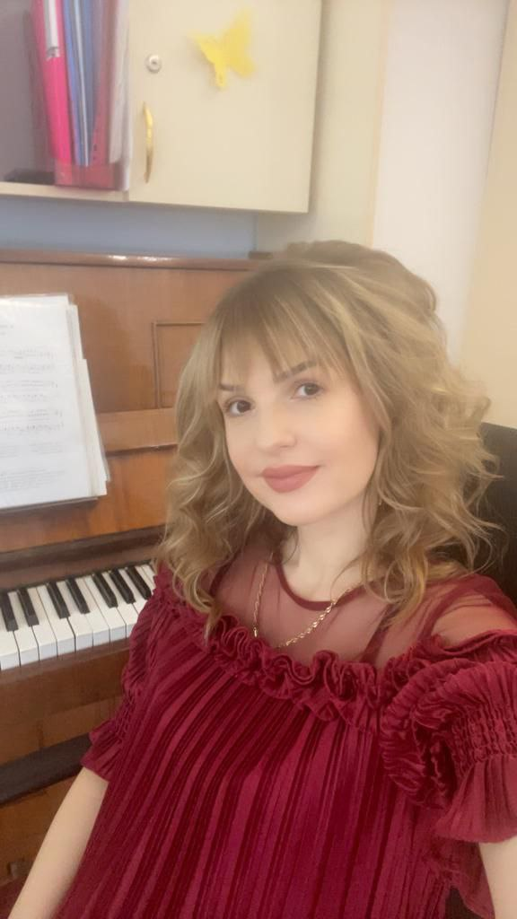
ДОБРЫЙ ДЕНЬ!
Давайте познакомимся!
Ф.И.О. Логачева Елена Геннадьевна
Дата рождения: 28.01.1986г.
Образование: высшее,
Место работы: МБДОУ «ЦРР- Детский сад№29 «Дельфинчик» Администрации ГО «город Каспийск» Республики Дагестан
Общий стаж работы: 21 год
Педагогический стаж в детском саду: 21 год
Направление в работе : «ВЛИЯНИЕ МУЗЫКАЛЬНЫХ ЗАНЯТИЙ НА РАЗВИТИЕ ТВОРЧЕСКИХ СПОСОБНОСТЕЙ ДЕТЕЙ ДОШКОЛЬНОГО ВОЗРАСТА»

Slide 3
«За пианино сяду я, для вас я песню сочиню друзья! Песня называется «Педагог», но как же сочинить ее без нот? Чтобы песню сочинить, нужно с нотами дружить»
А историю свою
я разложу по нотам:

Slide 4
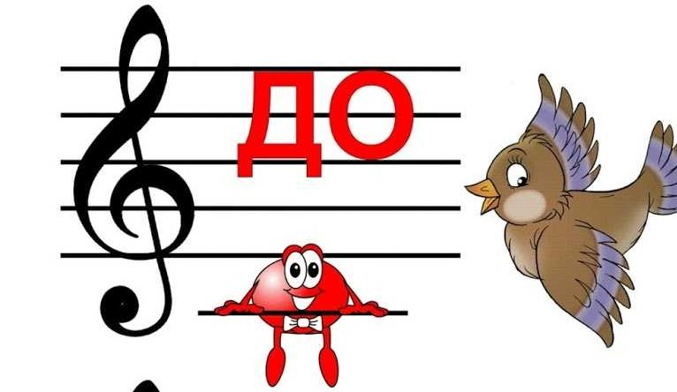
Нота ДО! Дорога в профессию!
»

Slide 5
Все мы родом из детства
«С самого детства мне всегда нравилось выступать. Любовь к песни, народному творчеству и фольклору мне привела еще в детском саду музыкальный руководитель, Назаренко Людмила Ивановна, моя тетя, мой Наставник. Мы выступали на праздниках, как в ДОУ , так и по городу Каспийск. В семейном кругу я тоже всегда проводила праздники. И всегда поддерживала меня моя родная, любимая мама, Надежда Николаевна. Музыка окружала меня повсюду, вокальный кружок, музыкальная школа, хореография- все это повлияло на мой выбор стать музыкантом.
Закончив музыкальную школу в г. Каспийск, я пошла работать музыкальным руководителем в свой любимый детский сад №29 «Дельфинчик». И вот почти 21 год я стараюсь развивать в детях творчество, прививаю любовь к музыке, в каждом ребенке помогаю раскрыть свои таланты» мне нравится создавать для детей праздник, наполнять их жизнь радостью. ведь самое важное для меня- не просто донести всю красоту музыкального мира, а правильно ее преподнести, а для этого важно в душе самому оставаться ребенком.

Slide 6
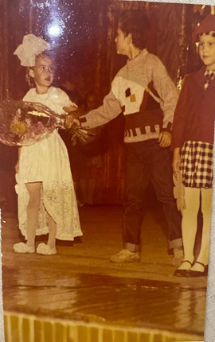
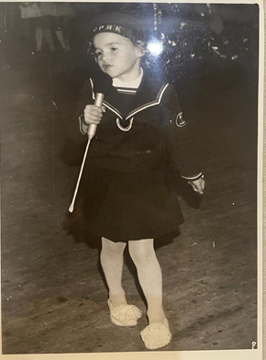
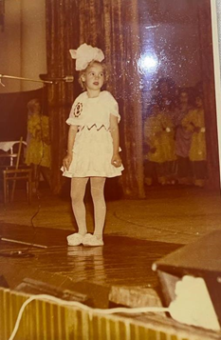
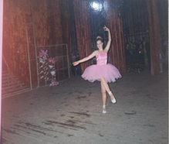
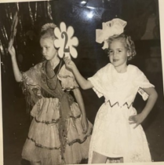
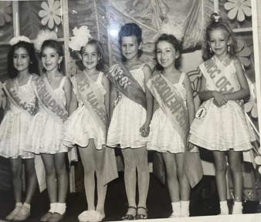
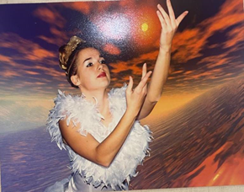
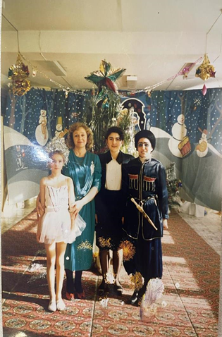
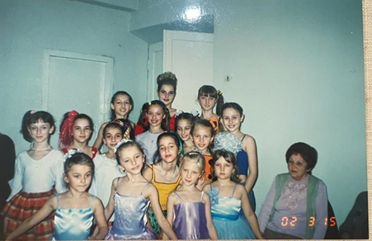
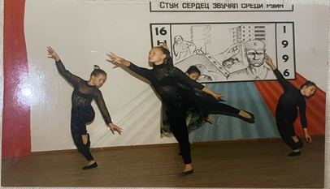
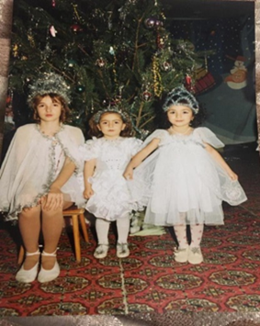
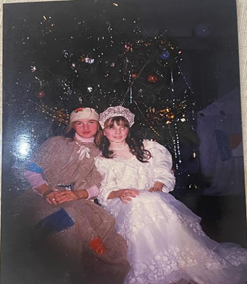
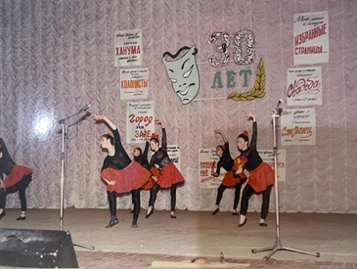
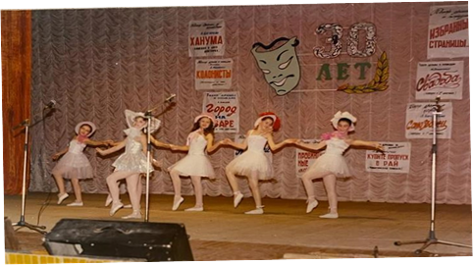

Slide 7
Нота РЕ! Ребенок творческий!

Slide 8
мне нравится создавать для детей праздник, наполнять их жизнь радостью. ведь самое важное для меня- не просто донести всю красоту музыкального мира, а правильно ее преподнести, а для этого важно в душе самому оставаться ребенком.

Slide 9
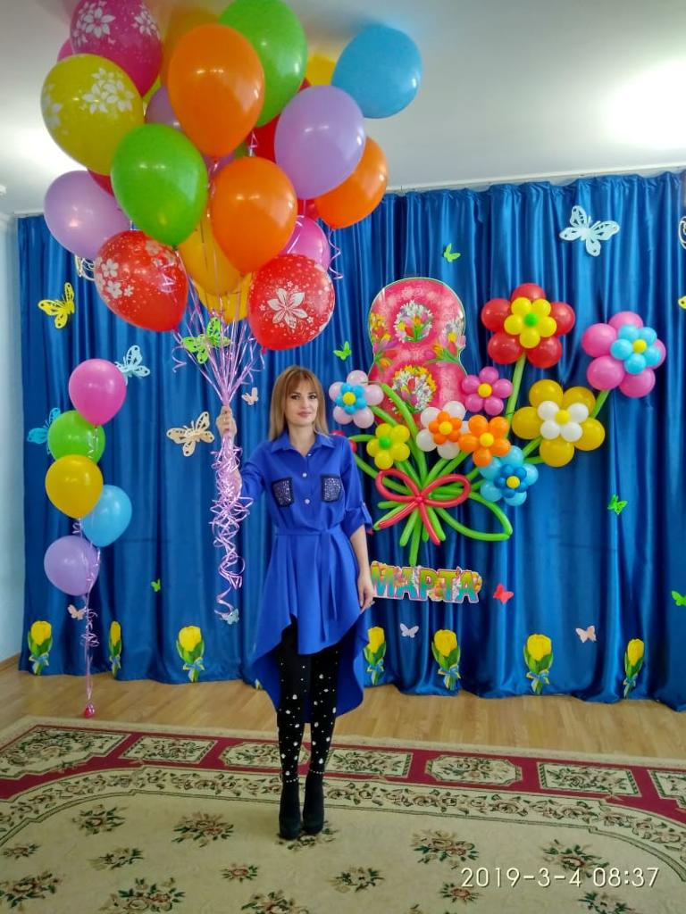
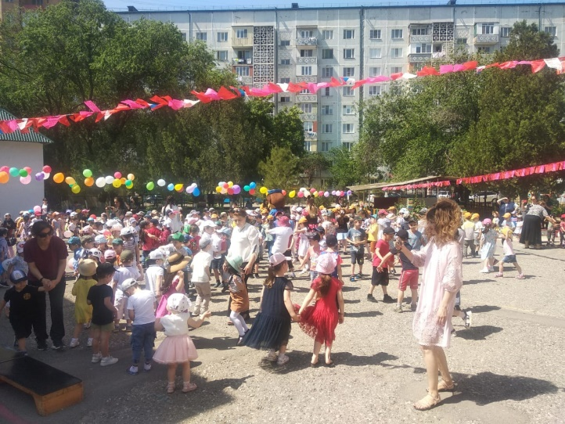
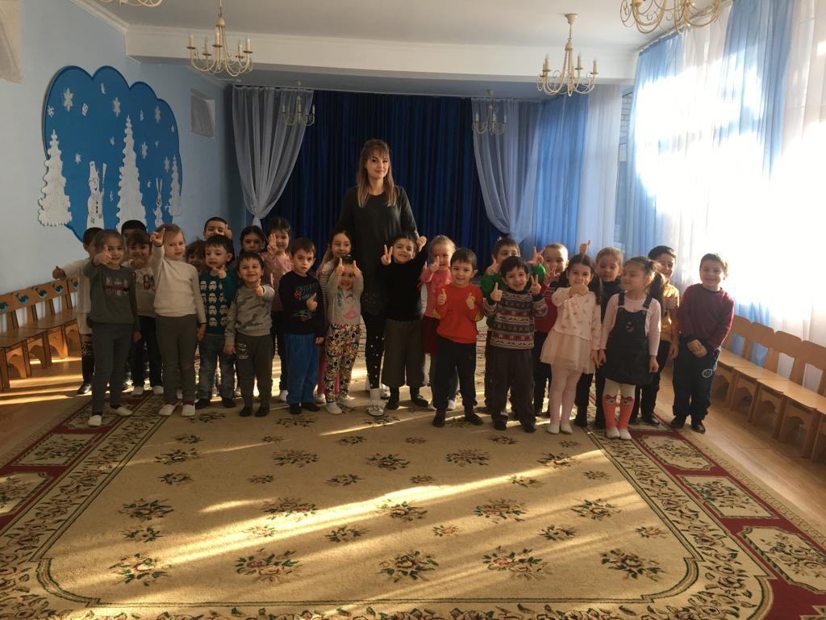
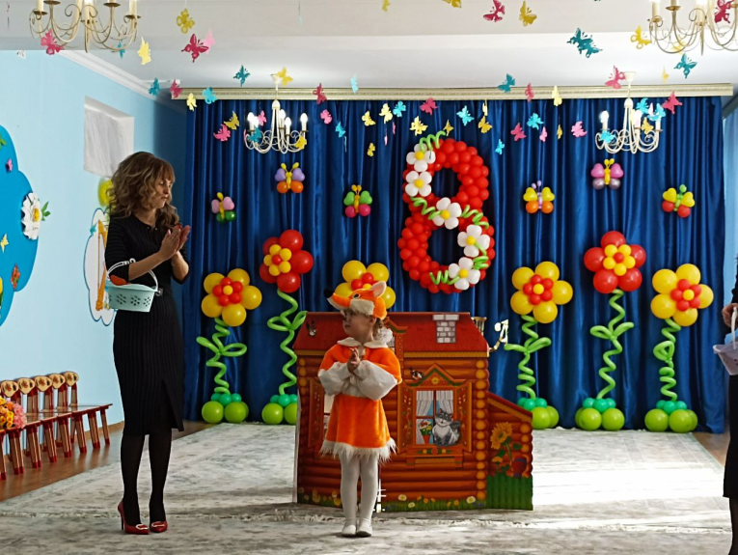
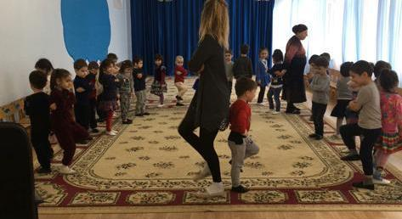
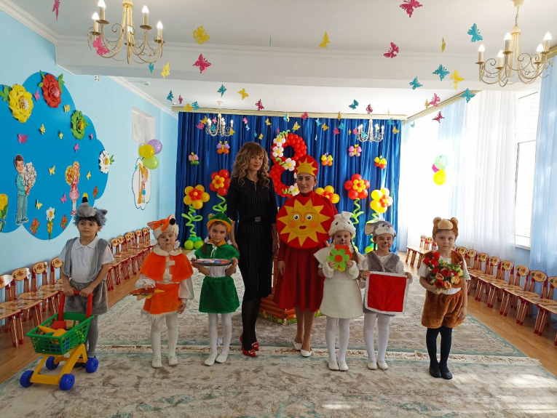
«Я, музыка и дети»

Slide 10
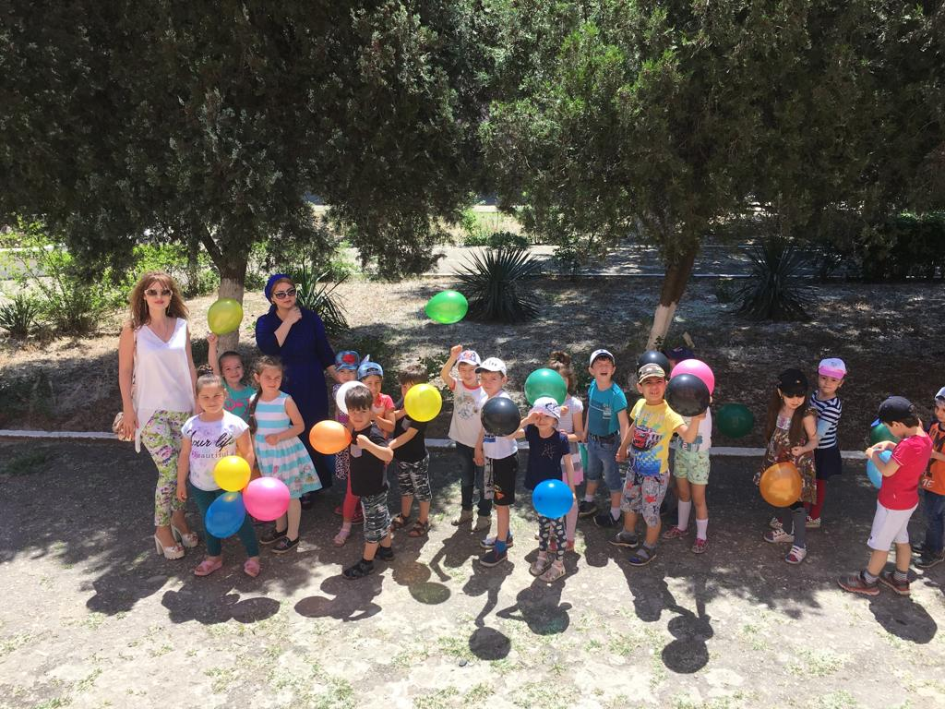
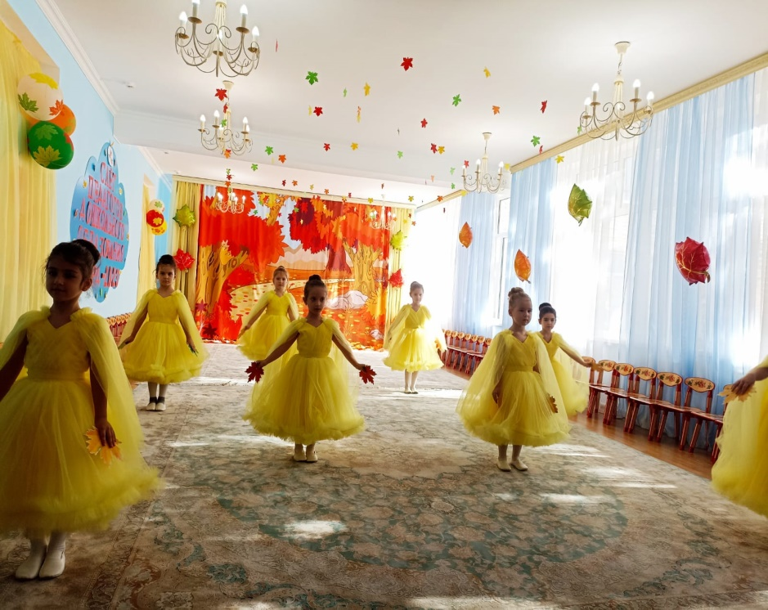
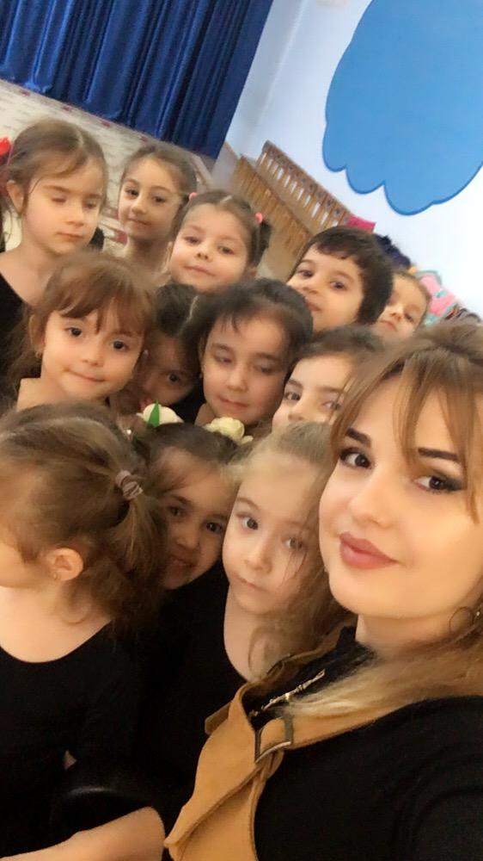
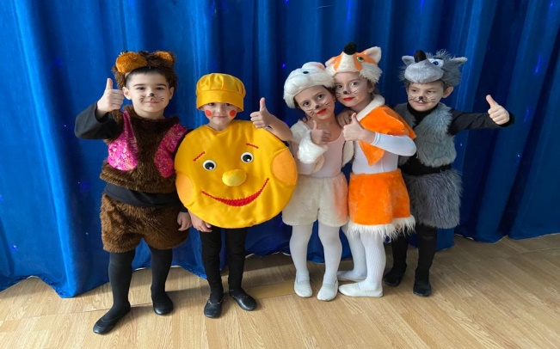
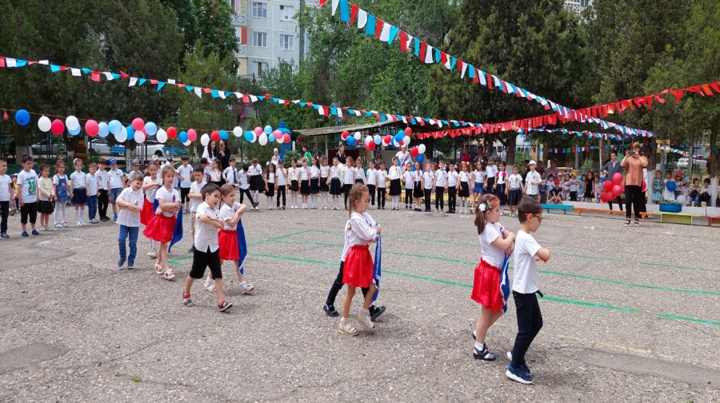
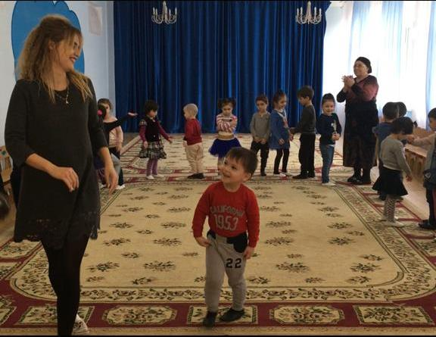
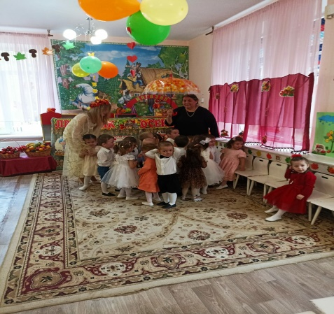
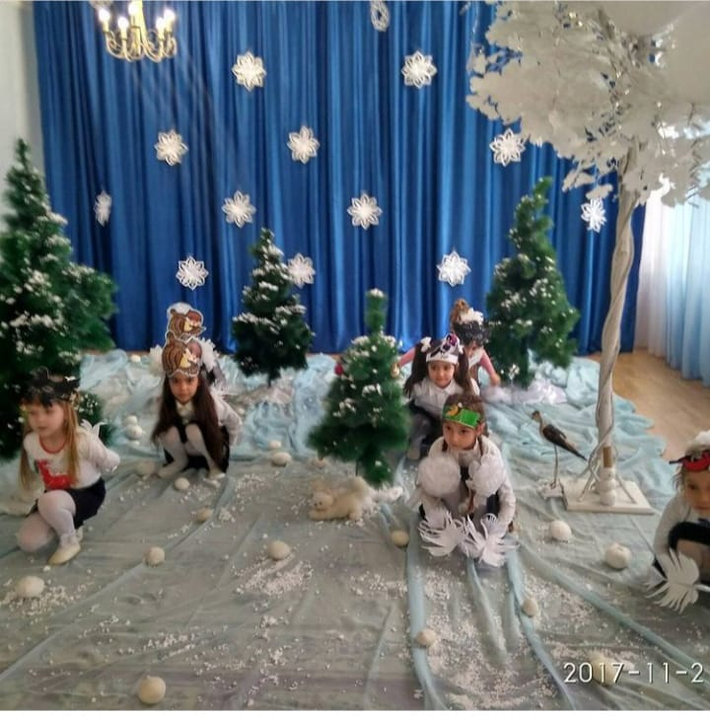

Slide 11
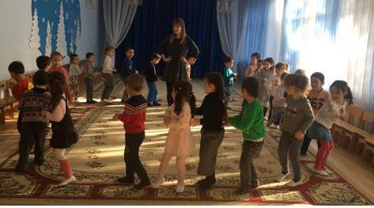
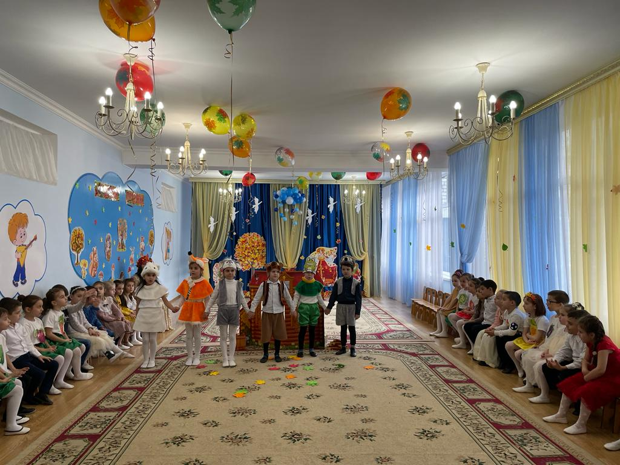
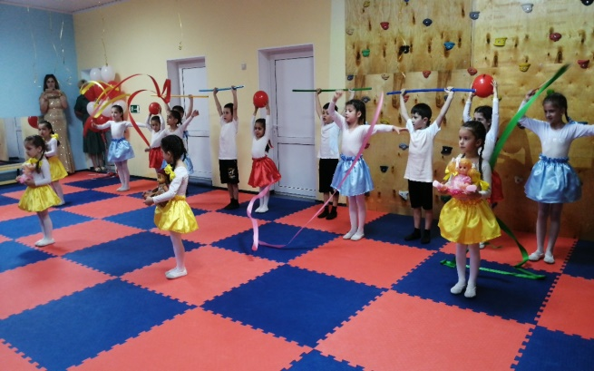
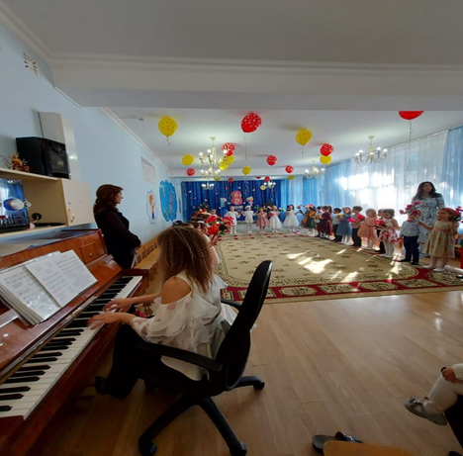
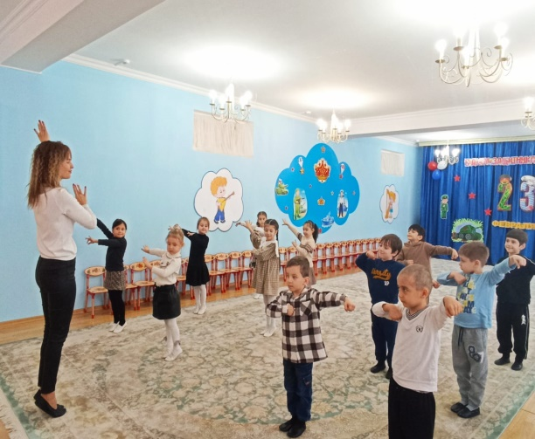
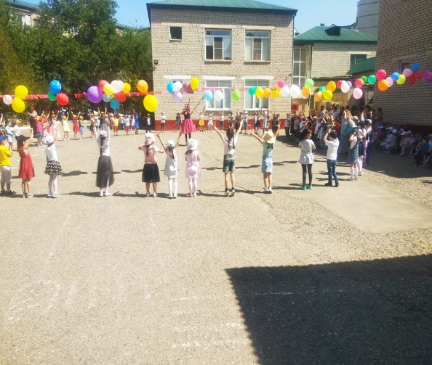
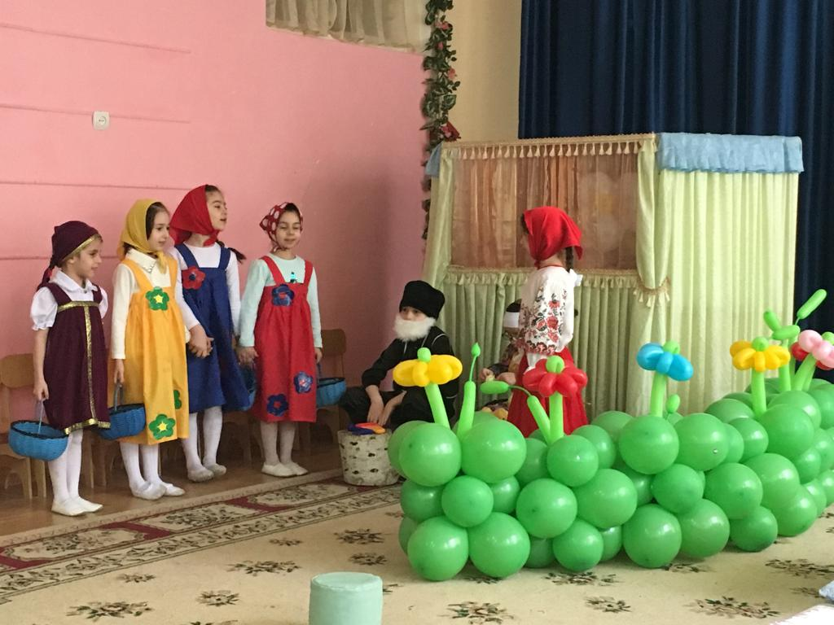
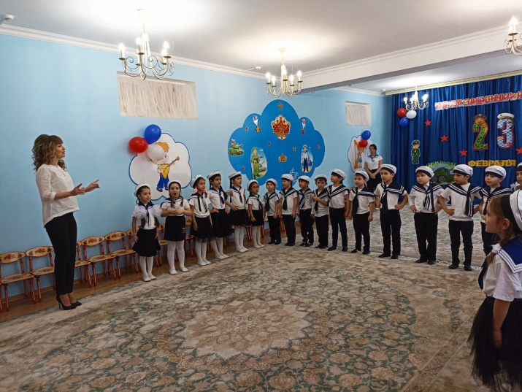

Slide 12
Нота МИ! Минута Славы!

Slide 13
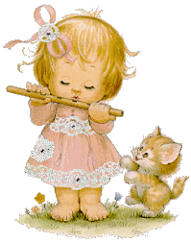
. Мои дети неоднократно участвовали в различных муниципальных мероприятиях и стали победителями городского конкурса «Мы ищем таланты в номинации «Лучший танец»
«Самый главный успех педагога – это высокие результаты его воспитанников.

Slide 14
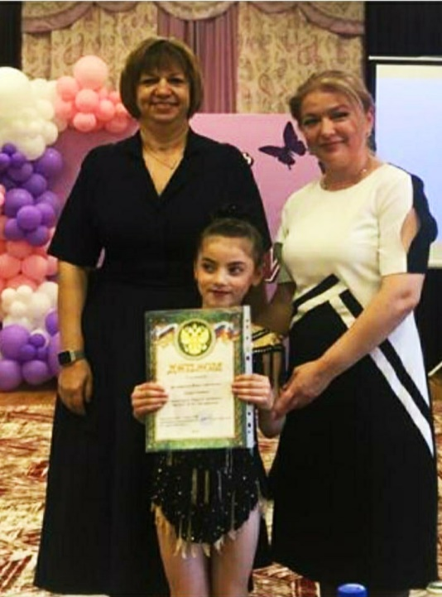
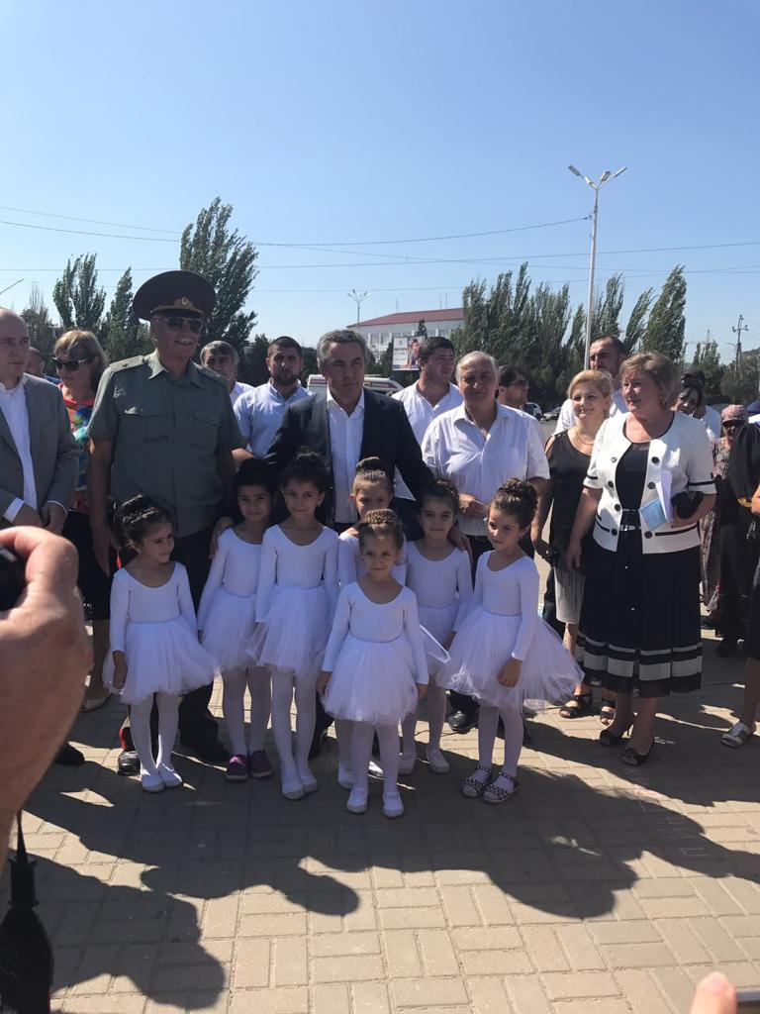
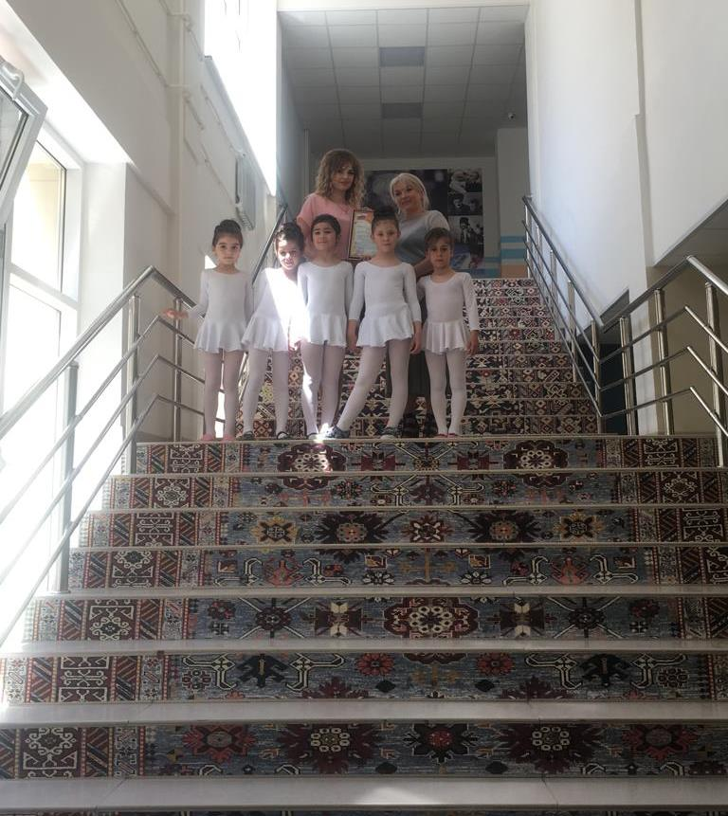
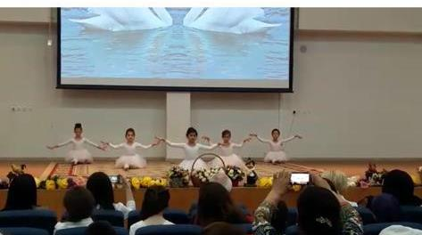
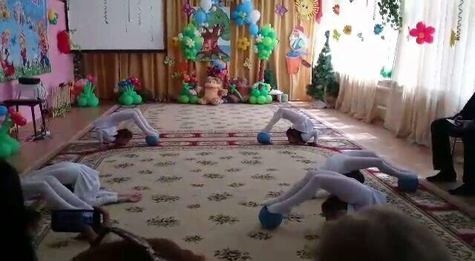
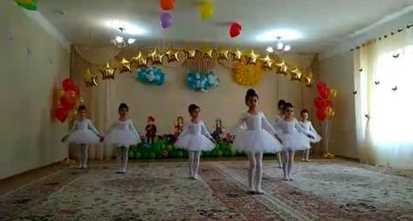
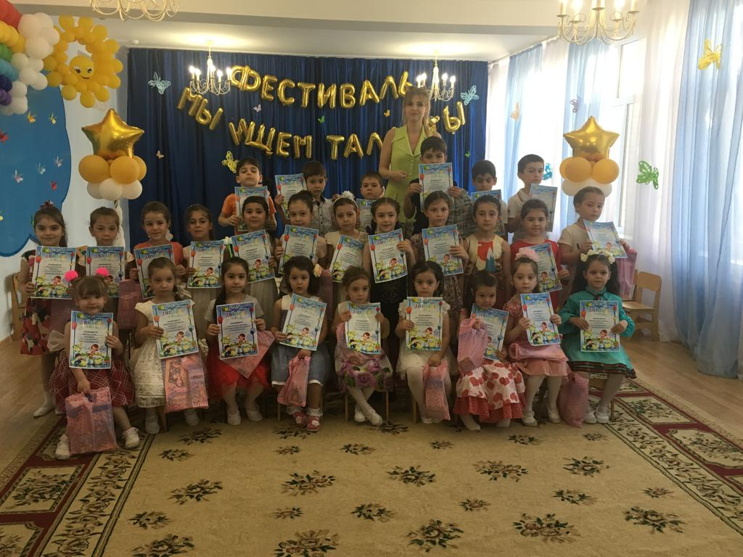
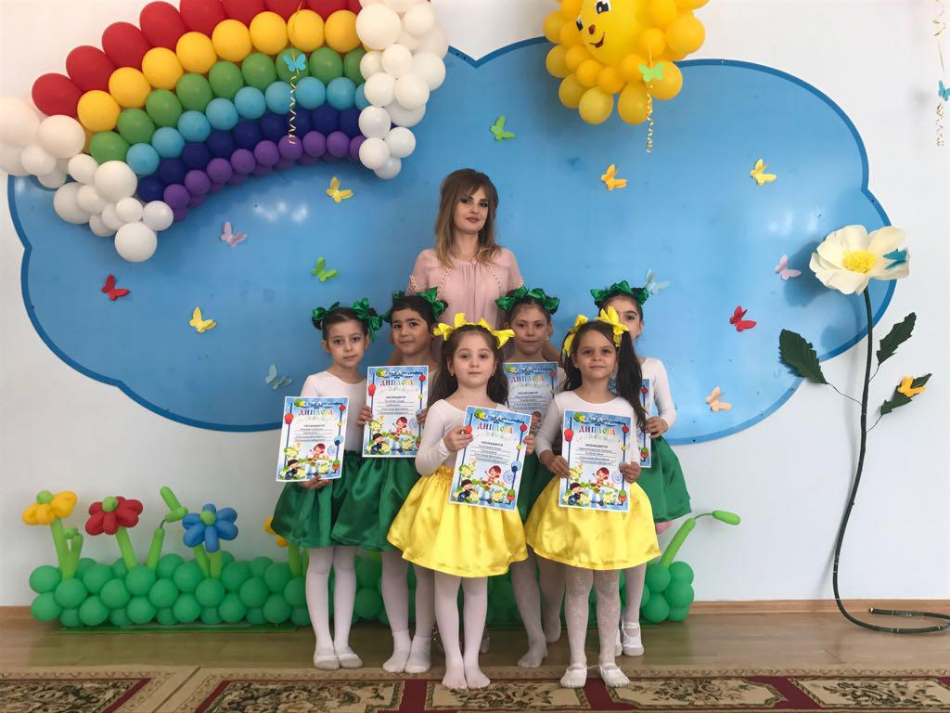
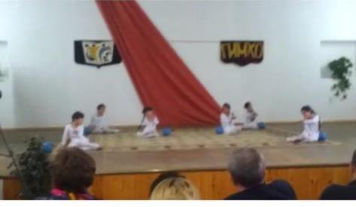
Весело танцуем!

Slide 15
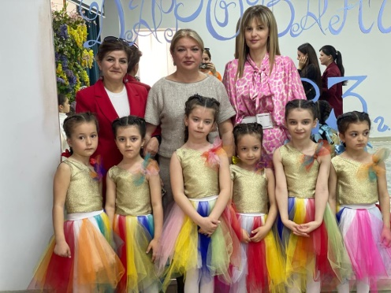
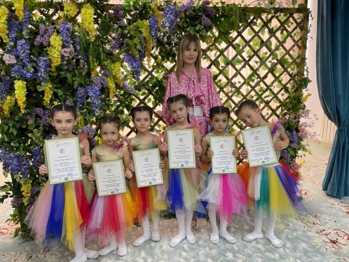

Slide 16
Нота ФА! Фантазия

Slide 17
«Реализовать свою неуёмную фантазию и творчество мне помогает работа с коллегами. Всеми своими знаниями активно делюсь опытом и обмениваюсь через открытые занятия, семинары, мастер-классы и другие формы работы. Это помогает мне организовать работу по поиску и применению инновационных технологий, программ, методов и приемов. Работа в команде единомышленников дает возможность получить общую формулу успеха.»

Slide 20
Нота СОЛЬ! Соль жизни!

Slide 21
Соль жизни состоит в том, чтобы постоянно самосовершенствоваться, идти в ногу со временем, получать новые знания, ведь от того что знает и умеет педагог, зависит то , чему и как научит он своих воспитанников»

Slide 25
Нота ЛЯ! Веселая тональность!

Slide 26
«Ля - веселая тональность-залог моего хорошего настроения - это моя семья и здоровый образ жизни. Мы любим вместе активно проводить время, участвовать в конкурсах, путешествовать, открывать для себя новые места, проведение совместного досуга помогает мне оставаться позитивной и уверенной в себе».

Slide 28
Нота СИ! Сила МУЗЫКИ!

Slide 29
Взаимодействия с родителями строится по принципу доверительного
партнерства, поддержки и взаимопомощи. Я опираюсь на родителей не только как помощников, а как на равноправных участников образовательного процесса.»

Slide 31
Я говорю: «Я счастлива, поскольку твердо знаю, моя работа- лучшая на свете! Ведь каждый день я зажигаю звезды, а звезды- это наши с вами дети!»

Slide 32
«Чтоб педагогом стать, не нужно песни сочинять. А песнь моя сложилась из нот звукоряда!»
Дети – это самое главное в жизни!
Сияющие глаза и счастливые улыбки моих воспитанников – самый главный результат моей работы.

Slide 33
Мое педагогическое кредо:
«Музыка, как книга, делает нас лучше, умнее и добрее»
Д. Кабалевский
Профессии моей мне позавидует любой!
Ведь каждый день пою, танцую!
Мир музыки прекрасный и большой.
В нем я творю, пою, ликую!

